Slide 1

负反馈放大电路

Slide 2
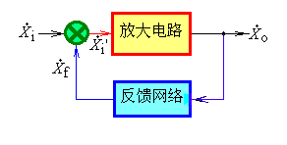
反馈的概念
反馈
在电子系统中把输出回路的电量（电压或电流）馈送到输入回路的过程。
反馈就是将输出信号取出一部分或全部送回到放大电路的输入回路，与原输入信号相加或相减后再作用到放大电路的输入端。反馈信号的传输是反向传输。所以放大电路无反馈也称开环，放大电路有反馈也称闭环。
输入信号
反馈信号
净输入信号

Slide 3
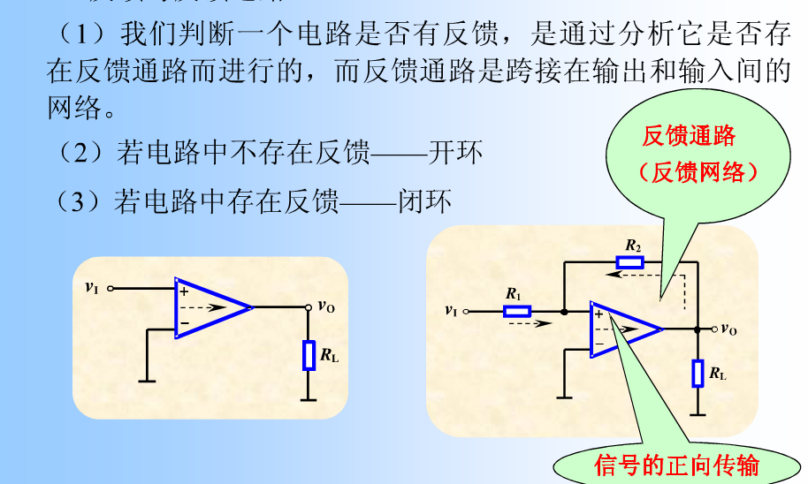
如何判断有反馈？

Slide 4
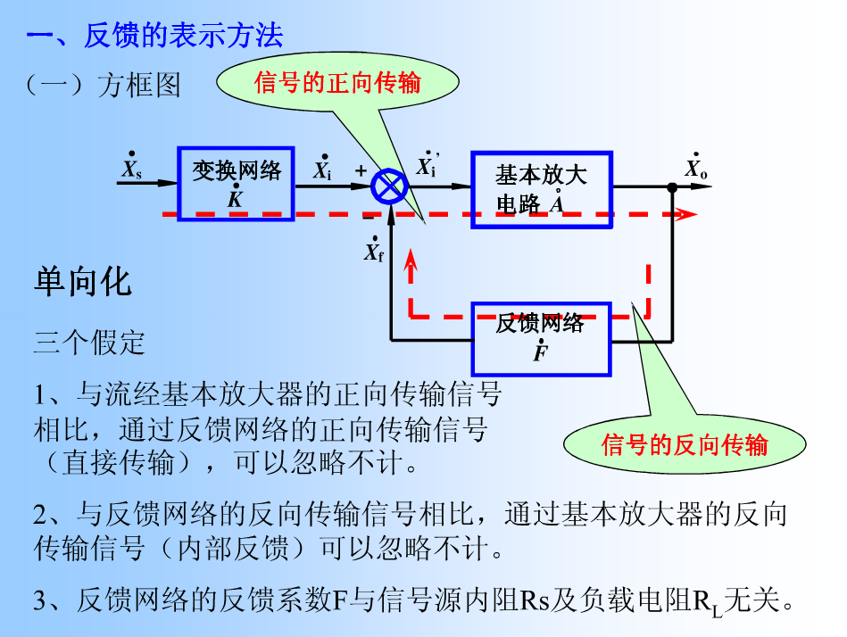
信号的传输路径

Slide 5
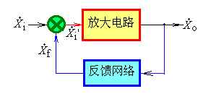
净输入信号| X_{i}' | > | X_{i} |输出幅度增加 。
正反馈
在某些振荡电路中，有意引入正反馈构成自激振荡。
-
-
-
+
+
+
负反馈
净输入信号| X_{i}' | < | X_{i}输出幅度下降。
正确引入负反馈可以改善放大电路的性能。

Slide 6
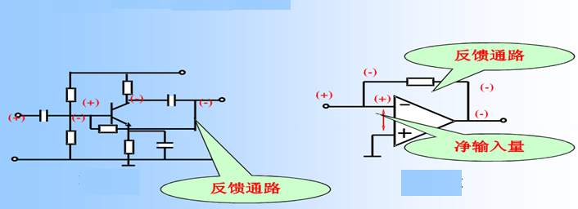
正反馈和负反馈的判断
在放大电路的输入端，假设一个输入信号对地的极性，用“+”、“-”表示。按信号传输方向依次判断相关点的瞬时极性，直至判断出反馈信号的瞬时极性。如果反馈信号的瞬时极性使净输入减小，则为负反馈；反之为正反馈。
瞬时极性法
以上输入信号和反馈信号的瞬时极性都是指对地而言，这样才有可比性。

Slide 7
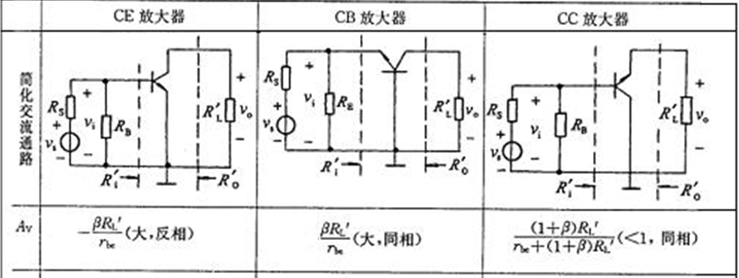
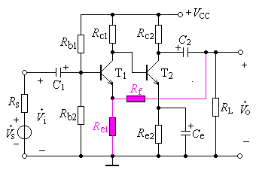
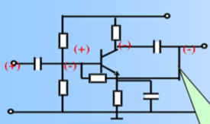
组态与极性

Slide 8
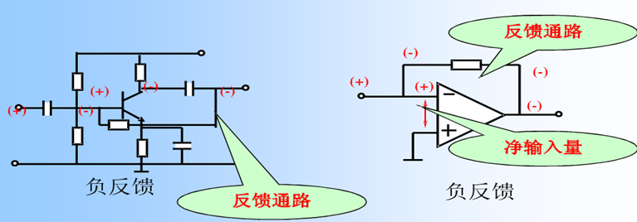
两信号加于一点时，反馈的判断
反馈信号和输入信号加于输入回路一点时，瞬时极性相同的为正反馈，瞬时极性相反的是负反馈。
对三极管来说这两点是基极和发射极，对运算放大器来说是同相输入端和反相 输入端。

Slide 9
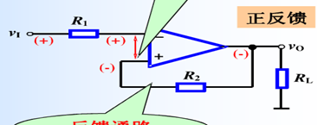
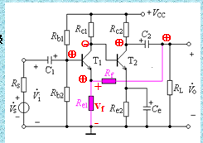
两信号加于两点时，反馈的判断
反馈信号和输入信号加于输入回路两点时，瞬时极性相同的为负反馈，瞬时极性相反的是正反馈。

Slide 10
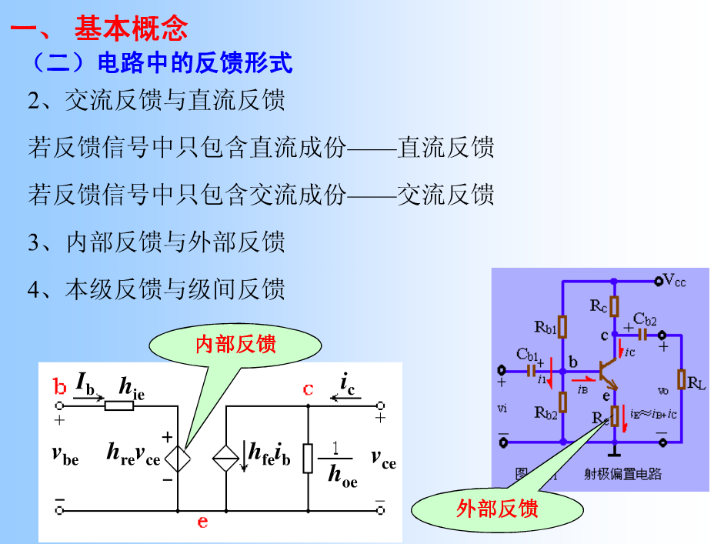
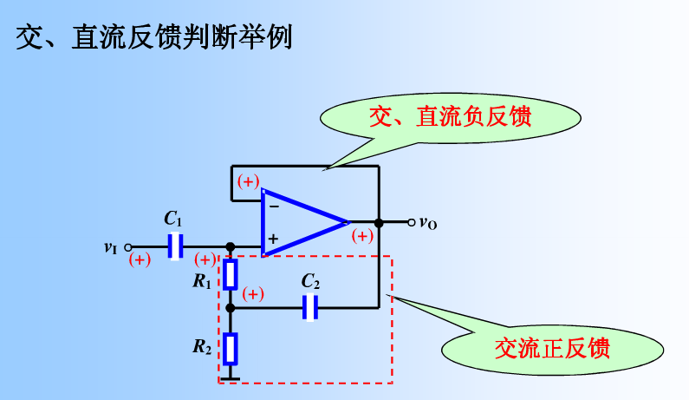

Slide 11
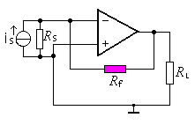
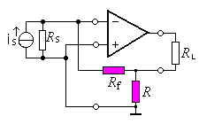
电压、电流反馈如何判断
输出短路法：

Slide 12
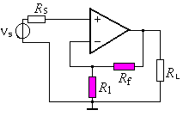
串联与并联
串联：输入信号与反馈信号加在放大电路的两点；
并联：输入信号与反馈信号加在放大电路的同一点；

Slide 13
负反馈类型
电压串联负反馈
负反馈类型
电压并联负反馈
电流串联负反馈
电流并联负反馈
负反馈类型

Slide 14
判断反馈类型

Slide 15
⊕
⊕
电压负反馈
A
⊕
v_{i}
v_{id}
⊕
v_{o}
F
v_{f}
瞬时极性法
电压负反馈稳定输出电压

Slide 16
例1：
试分析该电路存在的反馈，并判断其反馈组态。
解：
根据瞬时极性法判断
输出回路
v_{f}
-

Slide 17
例1：
试分析该电路存在的反馈，并判断其反馈组态。
解：
根据瞬时极性法判断
输出回路
⊕
○
⊕
⊕
反馈信号与电压成比例，是电压反馈。
该电路为负反馈。
⊕
+
v_{f}
-
输入回路
经R_{f}加在发射极E₁上的反馈电压V_{f}与输入电压V_{i}是串联关系， 故为串联负反馈。
电压串联负反馈

Slide 18
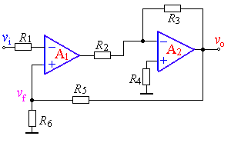
例2：
试分析该电路存在的反馈，并判断其反馈组态。
解: 根据瞬时极性法
⊕
。
○
○
⊕
○

Slide 19
判断反馈类型
I_{i}
○

Slide 20
电压并联负反馈
I_{i}
I_{id}
⊕
A
.
.
I_{f}
○
○
A
.
.
v_{o}
F
反馈信号和输入信号
加于输入回路同一点时，
瞬时极性相反为负反馈。
F
输出端的取样是电压
电压负反馈
输入端I_{i}和I_{f}以并联的方式进行比较
并联负反馈

Slide 21
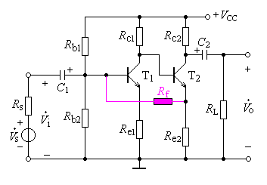
例3：
试分析该电路存在的反馈，并判断其反馈组态。
解：根据瞬时极性法判断
○
○

Slide 22
例3：
试分析该电路存在的反馈，并判断其反馈组态。
解：根据瞬时极性法判断
○
⊕
⊕
⊕
○
○
反馈信号和输入信号加于
输入回路同一点时，瞬时
极性相反是负反馈。
★输入信号与反馈信号是并联的形式，所以是并联负反馈。
★反馈信号取自与输出电流，所以是电流负反馈。
电流并联负反馈

Slide 23
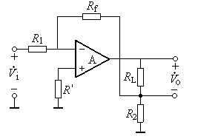
例4：
试分析该电路存在的反馈，并判断其反馈组态。
解：
根据瞬时极性法判断


Slide 24
例4：
试分析该电路存在的反馈，并判断其反馈组态。
解：
根据瞬时极性法判断

反馈信号和输入信号加于
输入回路同一点时，瞬时
极性相反是负反馈。
输入信号与反馈信号是并联的形式， 所以是并联负反馈。
反馈信号取自与输出电流，所以是电流负反馈。
电流并联负反馈

Slide 25
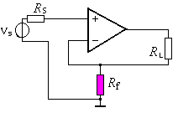
判断反馈类型
v_{i}
v_{id}
⊕

Slide 26
电流串联负反馈
⊕
A
v_{i}
v_{id}
⊕
i_{o}
⊕
反馈信号和输入信号
加于输入回路两点时，
瞬时极性相同为负反馈。
v_{f}
F
输出端的取样是电流，所以是电流负反馈。
输入端V_{id}和V_{f}以串联的方式进行比较，所以是串联负反馈。

Slide 27
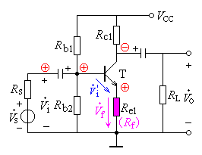
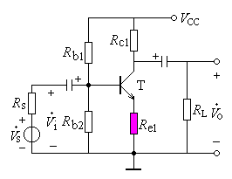
例5：
试分析该电路存在的反馈，并判断其反馈组态。
解：
根据瞬时极性法判断
反馈信号和输入信号
加于输入回路两点时，
瞬时极性相同为负反馈。
电流串联负反馈

Slide 28
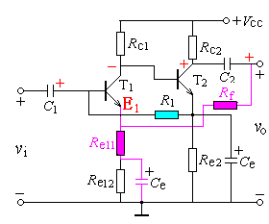
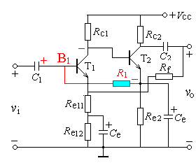
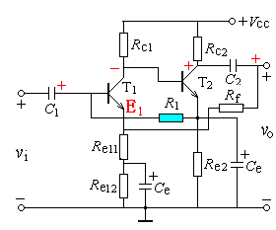
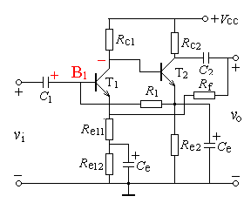
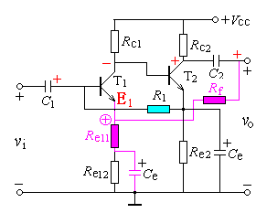
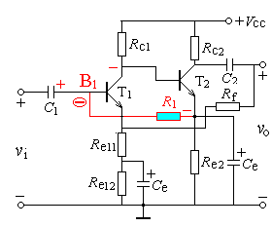
例6：
试判断电路的反馈组态。

Slide 29
例6：
试判断电路的反馈组态。
解: 根据瞬时极性法
经电阻R₁加在基极B₁上的是电流并联负反馈。
经R_{f} 加在E₁上是交流负反馈。反馈信号和输入信号加在T₁两个输入电极，故为串联反馈。 电压串联负反馈。

Slide 30
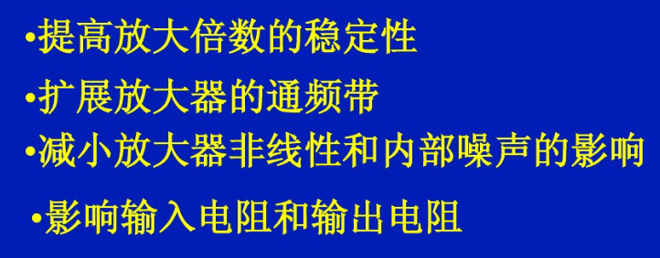
负反馈对放大电路性能的影响？

Slide 31
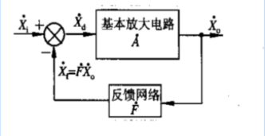
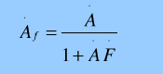
负反馈放大电路的闭环增益？

Slide 32
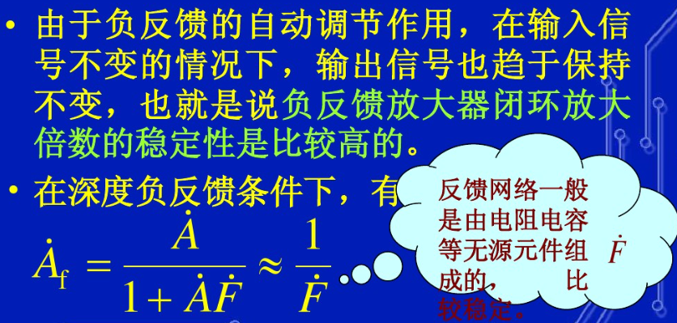
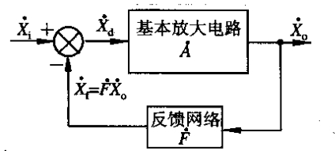
负反馈提高了增益的稳定性
输入量接近反馈量

Slide 33
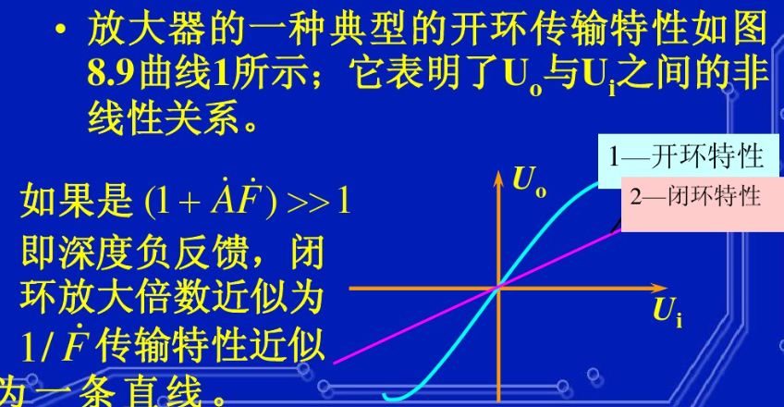

负反馈减小放大器内部的非线性和噪声

Slide 34
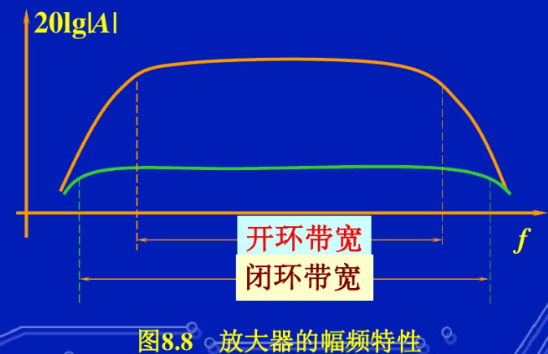
负反馈拓宽了通频带

Slide 35
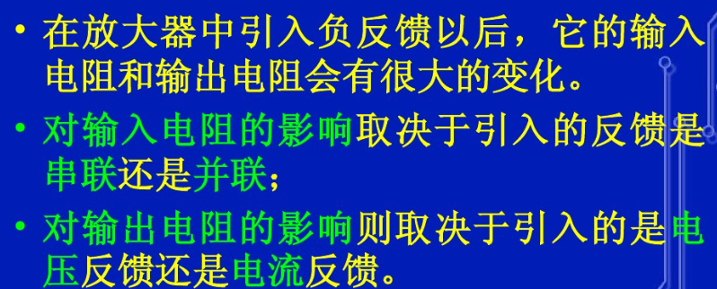
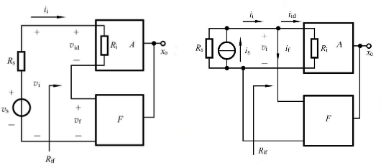
负反馈对输入电阻和输出电阻的影响

Slide 36
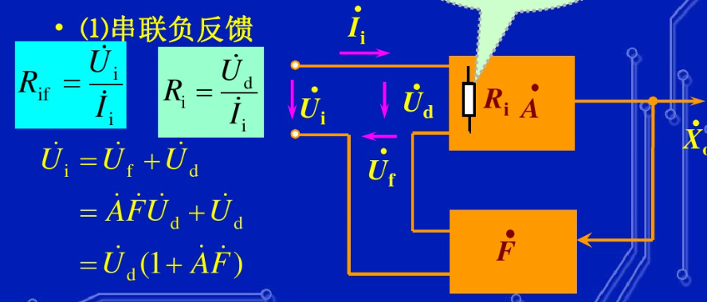
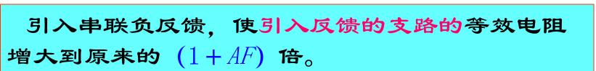
串联负反馈对输入电阻的影响

Slide 37
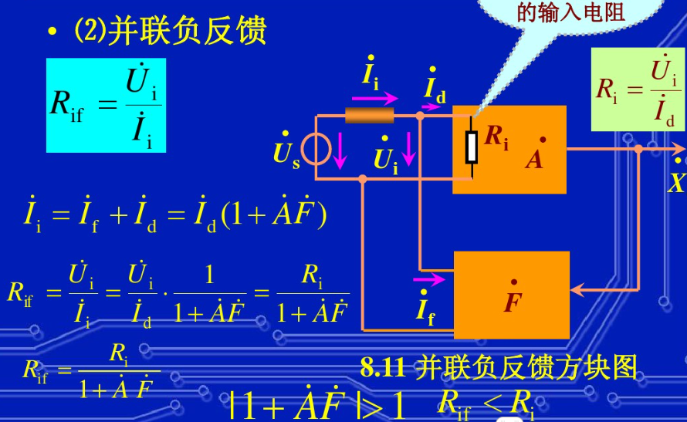
并联负反馈对输入电阻的影响
无反馈时：
有反馈时：

Slide 38
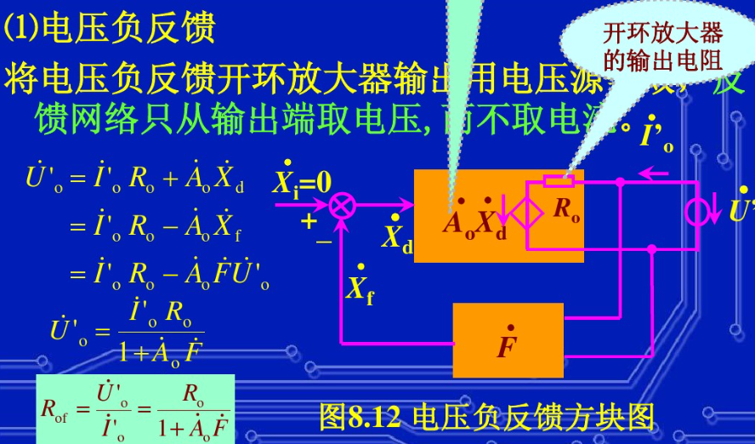
负反馈对输出电阻的影响
负反馈对输出电阻的影响

Slide 39
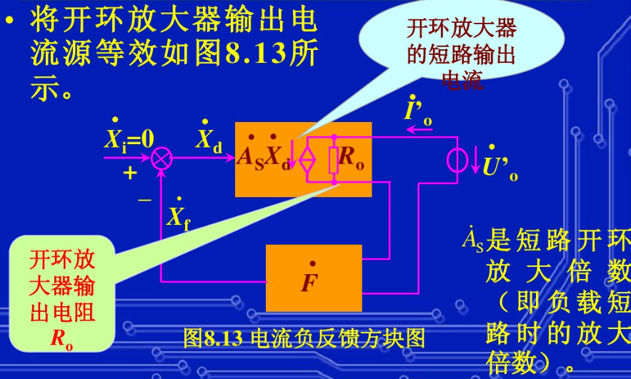
负反馈对输出电阻的影响

Slide 40
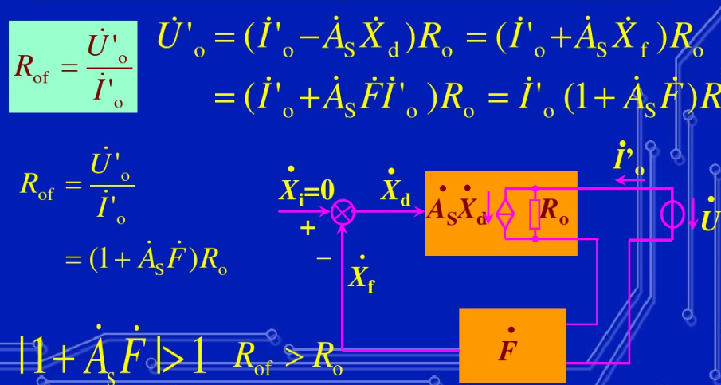
电流负反馈对输出电阻的影响

Slide 41

电压负反馈对输出电压的影响

Slide 42

电流负反馈对输出电流的影响

Slide 43
判断是电压or电流反馈？

Slide 44
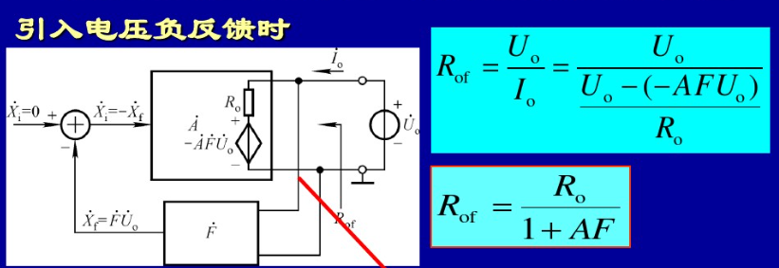
负反馈对输出电阻的影响

Slide 45
判断是电压or电流反馈？
v_{i}
v_{id}
⊕

Slide 46
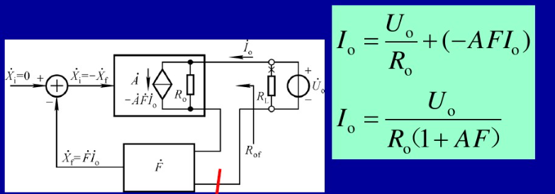
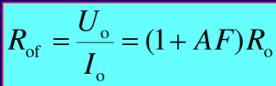
负反馈对输出电阻的影响

Slide 47
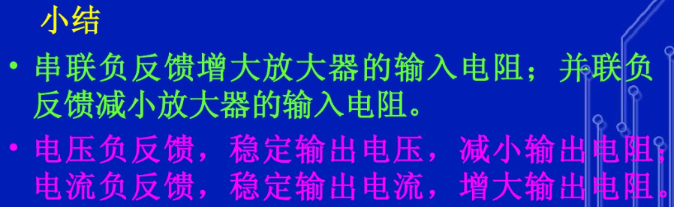
负反馈（小结）

Slide 48
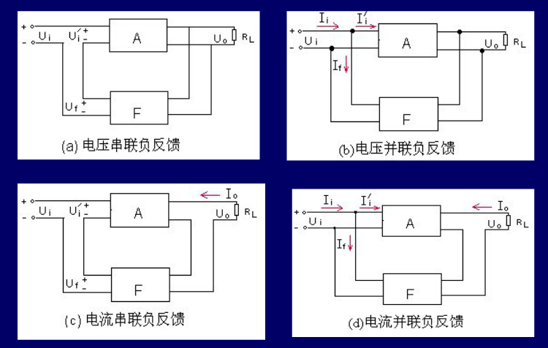
串联与并联负反馈：哪两个信号做减法

Slide 49
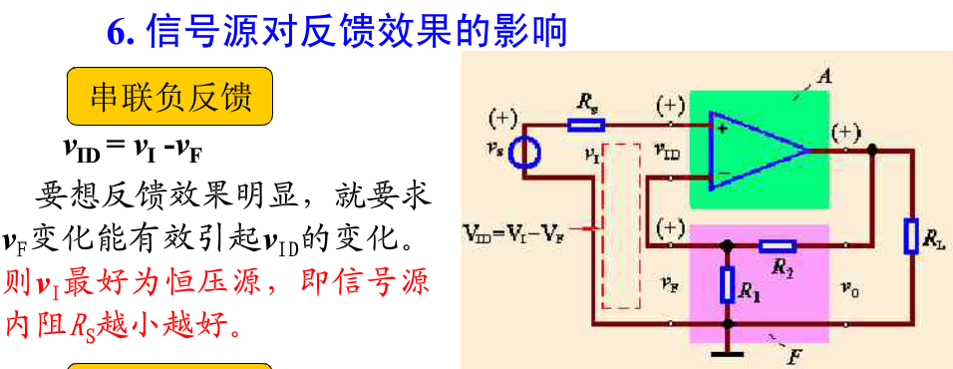
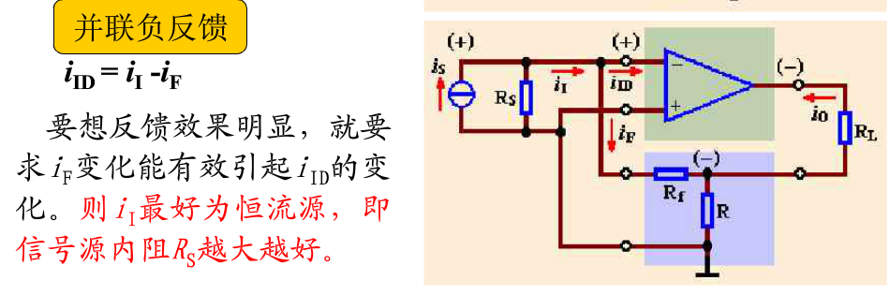

Slide 50
负反馈的设计方法
要稳定静态工作点——
引入直流负反馈
要稳定输出电压——
引电压负反馈
要稳定输出电流——
引电流负反馈
要增大输入电阻— —
引串联负反馈
@要减小输入电阻——
引并联负反馈
@要减小输出电阻——电压负反馈
@要增大输出电阻——电流负反馈

Slide 51

深度负反馈条件下电路的近似计算

Slide 52

深度负反馈条件下电路的特点

Slide 53


深度负反馈条件下电路的近似计算

Slide 54

深度负反馈条件下电路的近似计算

Slide 55

深度负反馈条件下电路的近似计算
求：闭环电压增益

Slide 56


Slide 57





深度负反馈条件下电路的近似计算

Slide 58

深度负反馈条件下电路的近似计算

Slide 59
深度负反馈条件下电路的近似计算
（
例1.判断反馈类型
+V_{CC}
R_{C}
C₂
R_{f}
反馈系数为
R_{S}
C₁
i_{f}
i_{b}
R_{L}
u_{o}
u_{S}
i_{i}
闭环增益，
闭环源电压增益

Slide 60


（3）电压并联负反馈
例1.分立电路电压并联负反馈
解：用方法一。
+V_{CC}
R_{C}
C₂
R_{f}
反馈系数为
R_{S}
C₁
i_{f}
i_{b}
R_{L}
u_{o}
u_{S}
i_{i}
闭环增益
闭环源电压增益

Slide 61

深度负反馈条件下电路的近似计算

Slide 62


Slide 63



Slide 64


深度负反馈条件下电路的近似计算

Slide 65

深度负反馈条件下电路的近似计算

Slide 66


例题：反馈放大电路如图示。
1.判断各电路中级间交流反馈的极性。
2.对于级间交流反馈为负反馈的电路，进一步判断反馈的类型，同时按深度负反馈的条件估算电路的闭环电压增益（写出表达式）。并简单说明电路对输入电阻，输出电阻的影响，对信号源内阻有什么要求？（8分）
（a） （b）

